Slide 1
Few-shot Font Generation with Localized Style Representations and Factorization
2020/11/xx @dl-study

Slide 2
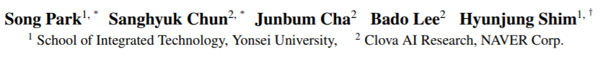
著者
延世大学校（韓国の私立大学）
Clova AI Research, NAVER Corp.

Slide 3
概要
Few-shot フォント生成
LF-Fontを提案
新しいフォントセットを少量のフォントから作成
Fine-tuningを使わない
基本的に中国語を対象に書かれています

Slide 4
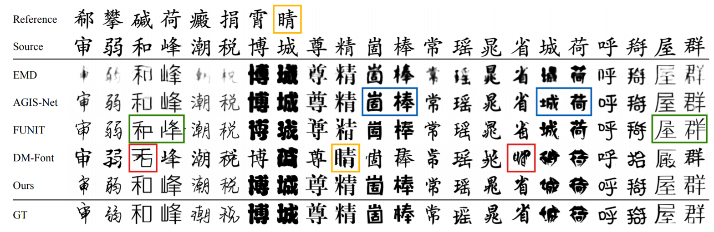
生成結果
Oursが提案手法, GTが正解
Reference8例から学習するfew-shotフォント生成
Notes:
四角で囲まれている字はこれまでのモデルの限界を示したもの. 色ごとに異なる限界を示す（後ほど議論）

Slide 5
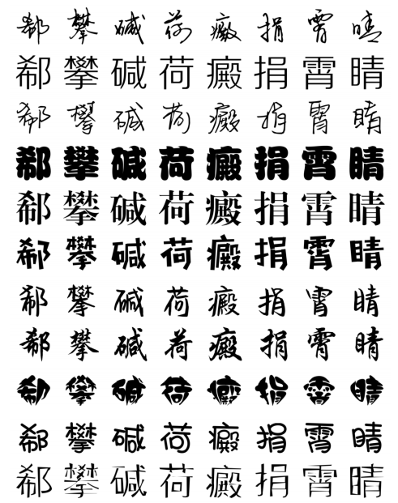
生成結果
Oursが提案手法, GTが正解
Reference8例から学習するfew-shotフォント生成
Notes:
四角で囲まれている字はこれまでのモデルの限界を示したもの. 色ごとに異なる限界を示す（後ほど議論）

Slide 6
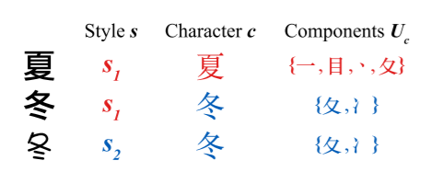
モデル定義

Slide 7
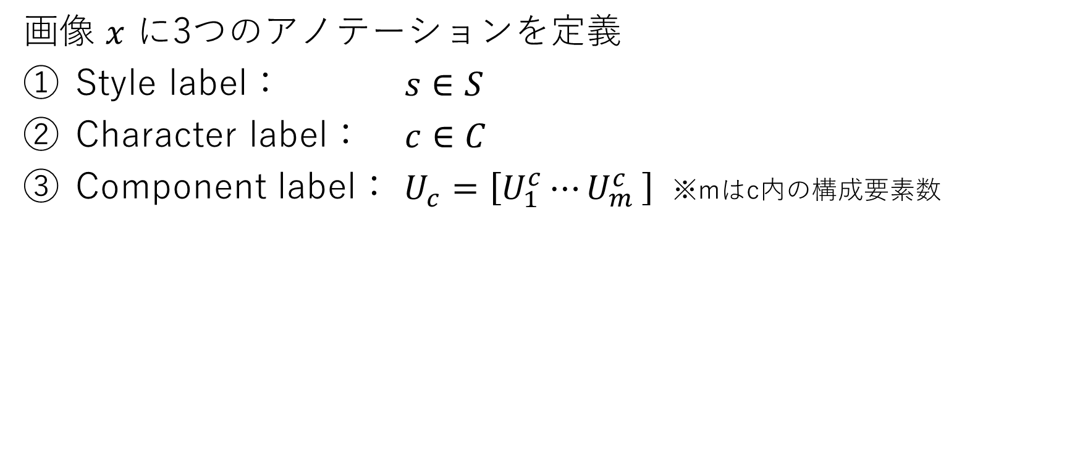
モデル定義
画像 $x$ に3つのアノテーションを定義
Style label： $s∈S$
Character label： $c∈C$
Component label： $U_{c}=\left[U_{1}^{c}{⋯U}_{m}^{c}\right]$ ※mはc内の構成要素数

Slide 8
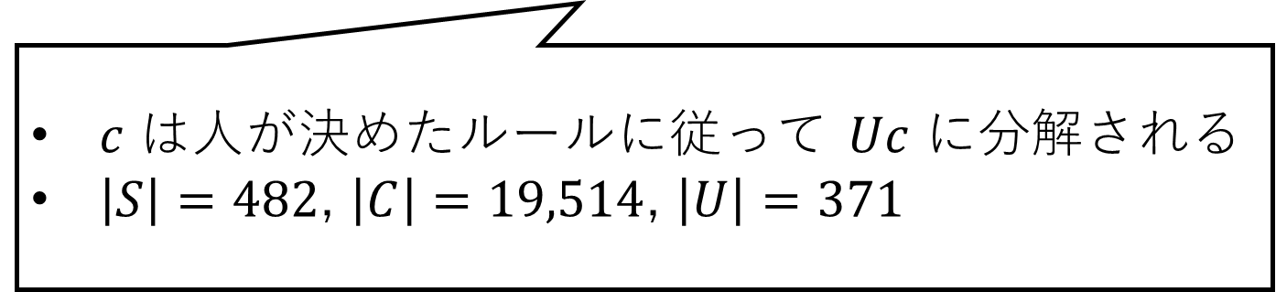
モデル定義
画像 $x$ に3つのアノテーションを定義
Style label： $s∈S$
Character label： $c∈C$
Component label： $U_{c}=\left[U_{1}^{c}{⋯U}_{m}^{c}\right]$ ※mはc内の構成要素数
𝑐 は人が決めたルールに従って 𝑈𝑐 に分解される
$\left|S\right|=482$, $\left|C\right|=19,514$, $\left|U\right|=371$

Slide 9
モデル定義

Slide 10

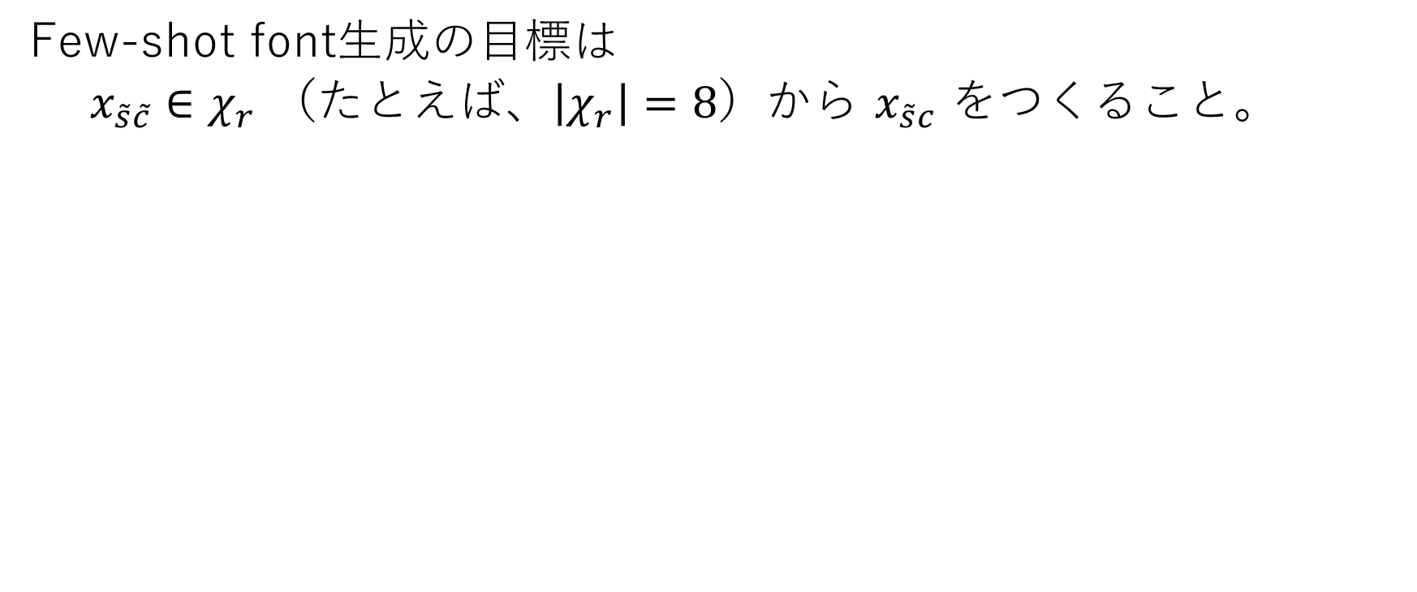



モデル概要
Few-shot font生成の目標は
$x_{\tilde{s}\tilde{c}}∈χ_{r}$ （たとえば、$\left|χ_{r}\right|=8$）から $x_{\tilde{s}c}$ をつくること。
目標スタイル $\tilde{s}$
$c∈C$ すべての$c$に対して
Notes:
今後 r が出てきますが、reference(参照)の意味だと考えられます

Slide 11
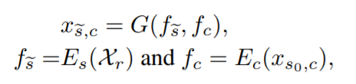







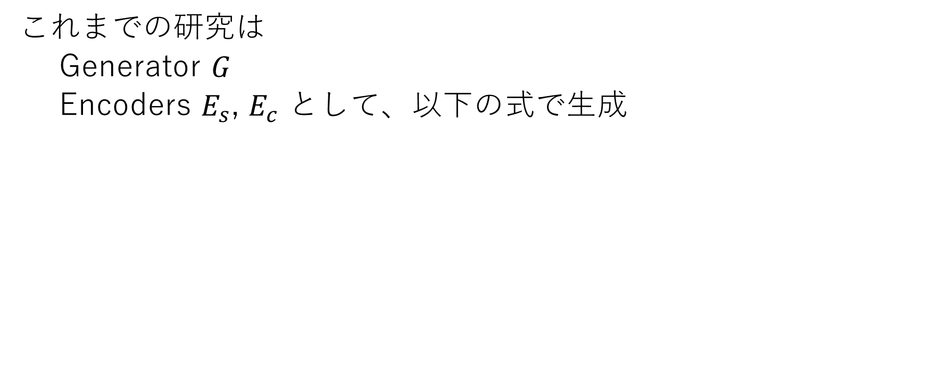
モデル概要
これまでの研究は
Generator $G$
Encoders $E_{s}$, $E_{c}$ として、以下の式で生成

Slide 12










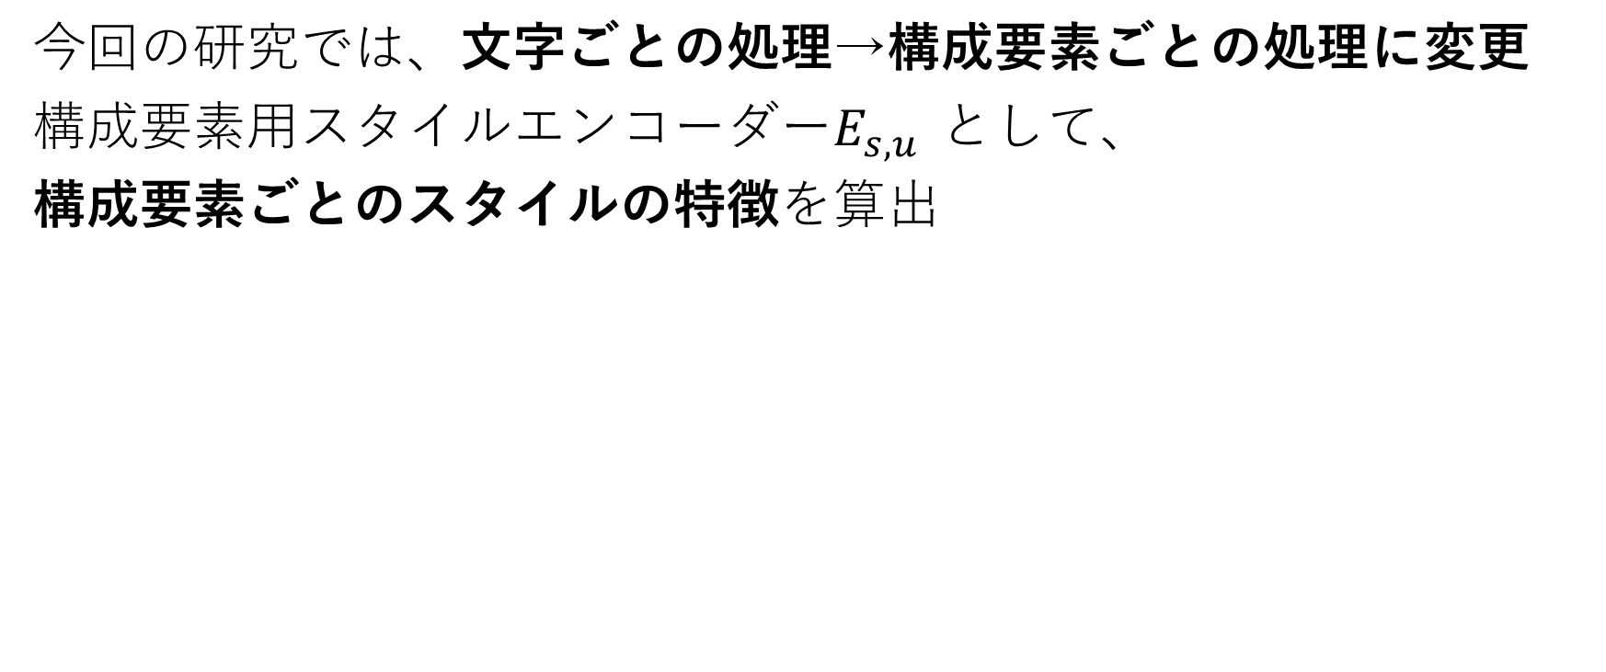


モデル概要
今回の研究では、文字ごとの処理→構成要素ごとの処理に変更
構成要素用スタイルエンコーダー$E_{s, u}$ として、
構成要素ごとのスタイルの特徴を算出

Slide 13
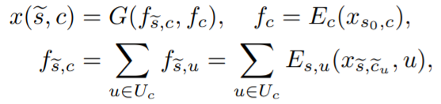











モデル概要
すると方程式は次のようになる

Slide 14
このように変化しています
従来手法：
今回の手法：

Slide 15
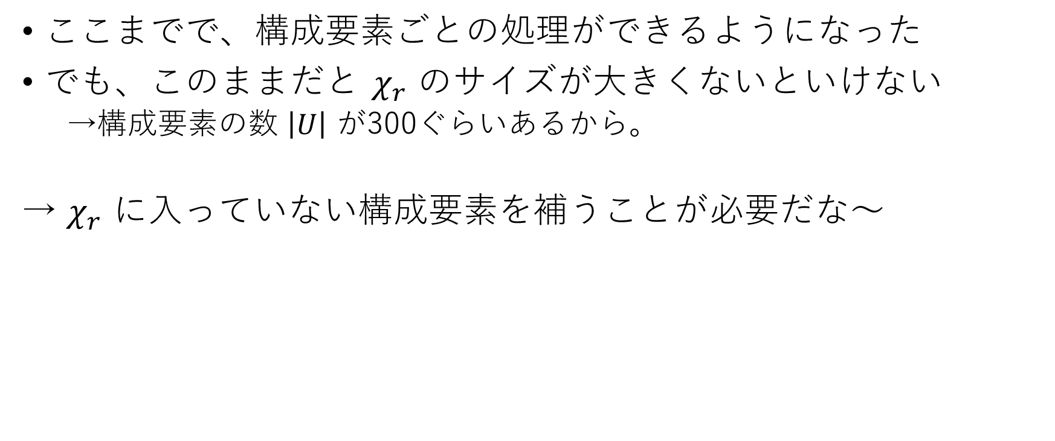
ここまで
ここまでで、構成要素ごとの処理ができるようになった
でも、このままだと $χ_{r}$ のサイズが大きくないといけない
→構成要素の数 $\left|U\right|$ が300ぐらいあるから。
→ $χ_{r}$ に入っていない構成要素を補うことが必要だな～

Slide 16
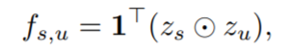






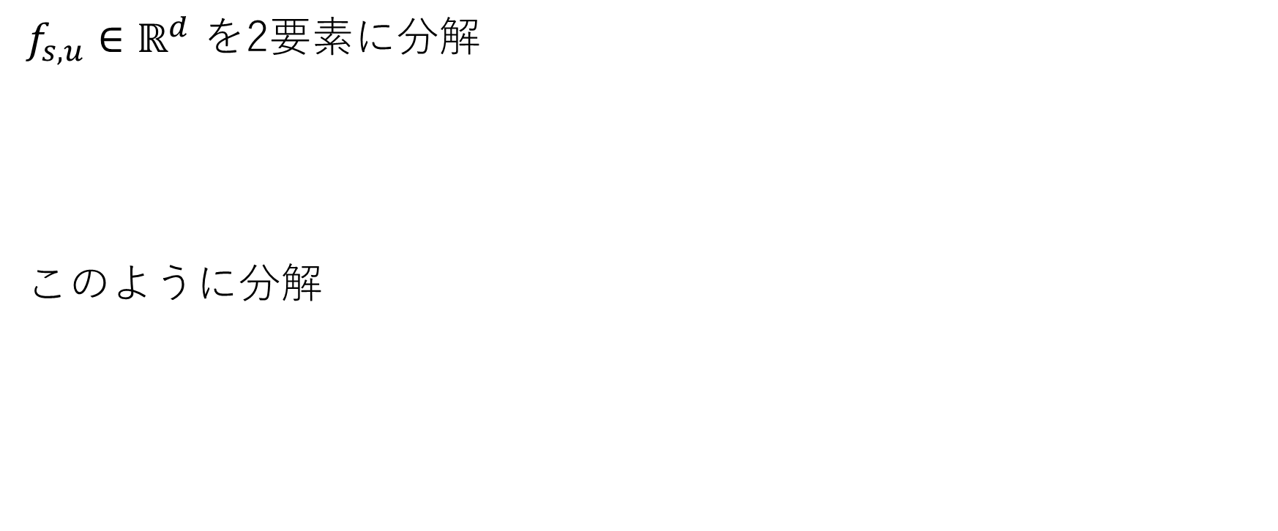
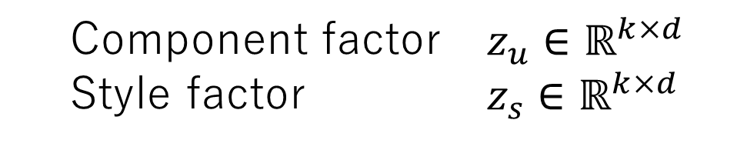
モデル概要
$f_{s, u}∈ℝ^{d}$ を2要素に分解
このように分解
Component factor $z_{u}∈ℝ^{k×d}$
Style factor $z_{s}∈ℝ^{k×d}$
Notes:
kは付録でk=4, 6, 8, 10で実験されてる。K=8を採用

Slide 17



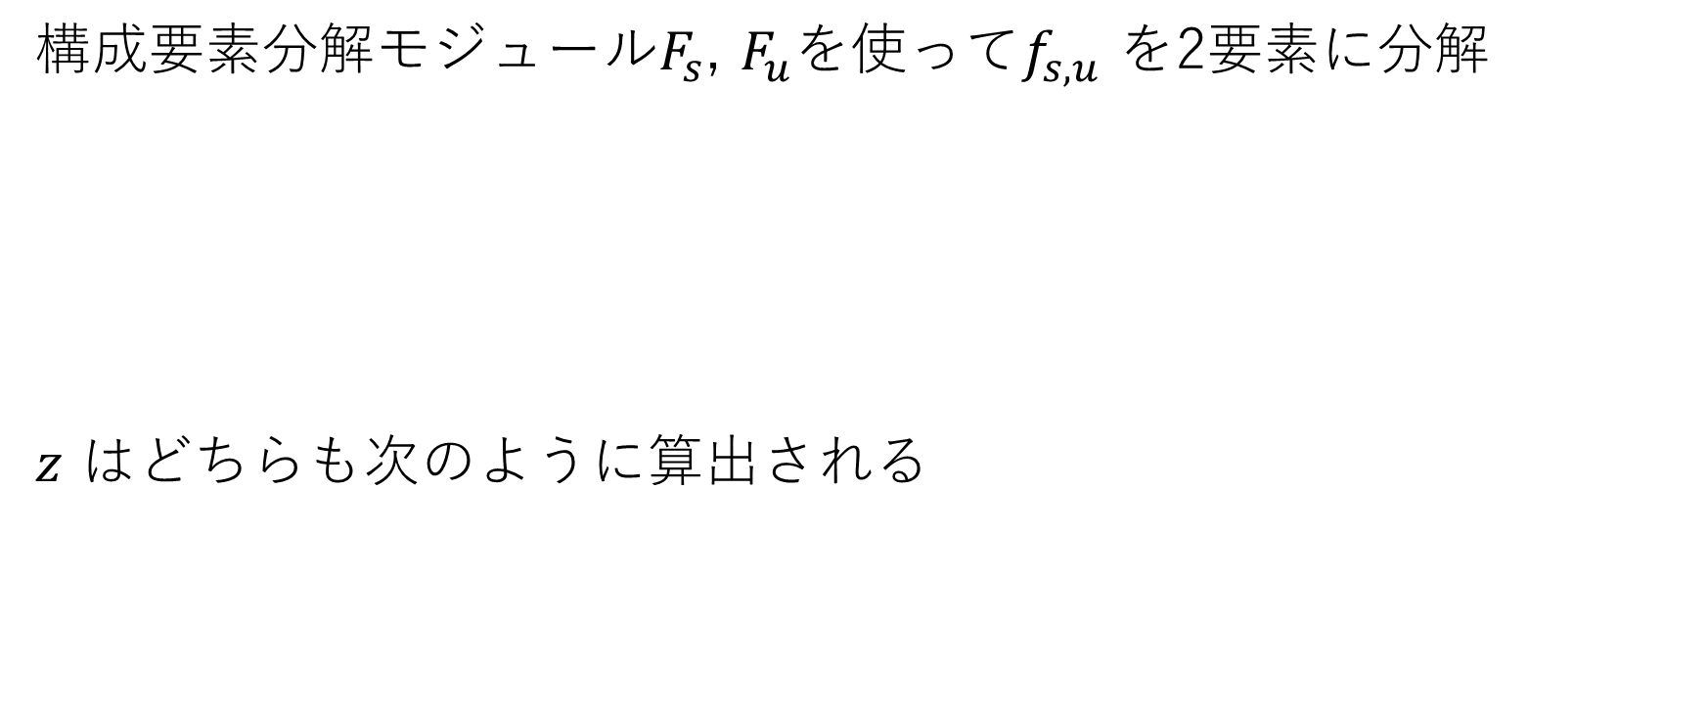




モデル概要
構成要素分解モジュール$F_{s}$, $F_{u}を使ってf_{s, u}$ を2要素に分解
$z$ はどちらも次のように算出される

Slide 18
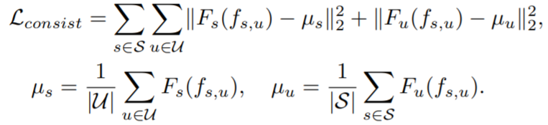
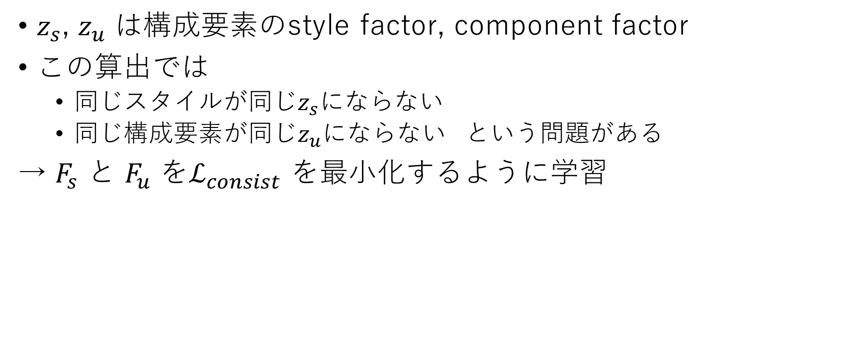
モデル概要
$z_{s}$, $z_{u}$ は構成要素のstyle factor, component factor
この算出では
同じスタイルが同じ$z_{s}$にならない
同じ構成要素が同じ$z_{u}$にならない という問題がある
→ $F_{s}$ と $F_{u}$ を$ℒ_{consist}$ を最小化するように学習

Slide 19
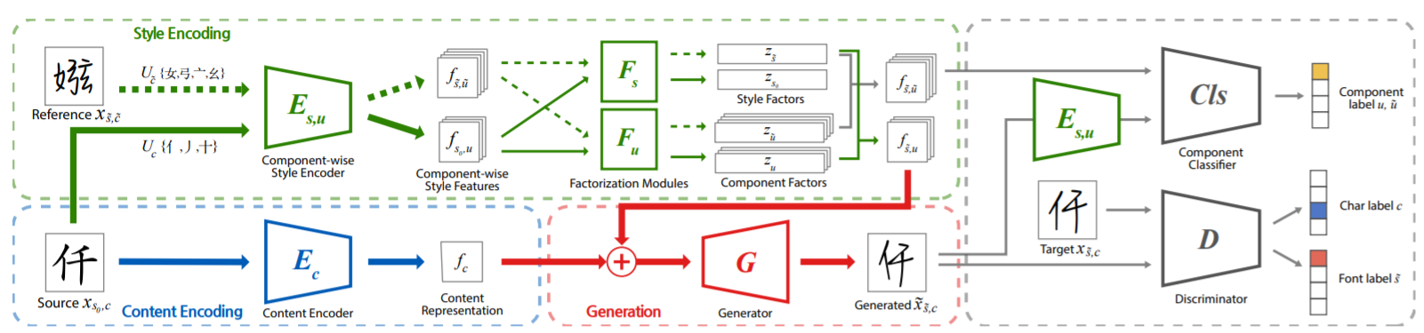
モデル概要
学習の時にはComponent ClassifierとDiscriminatorを使う
（どちらもlossを出して学習に貢献している）

Slide 20
モデル概要
学習の時にはComponent ClassifierとDiscriminatorを使う
（どちらもlossを出して学習に貢献している）

Slide 21


Slide 22

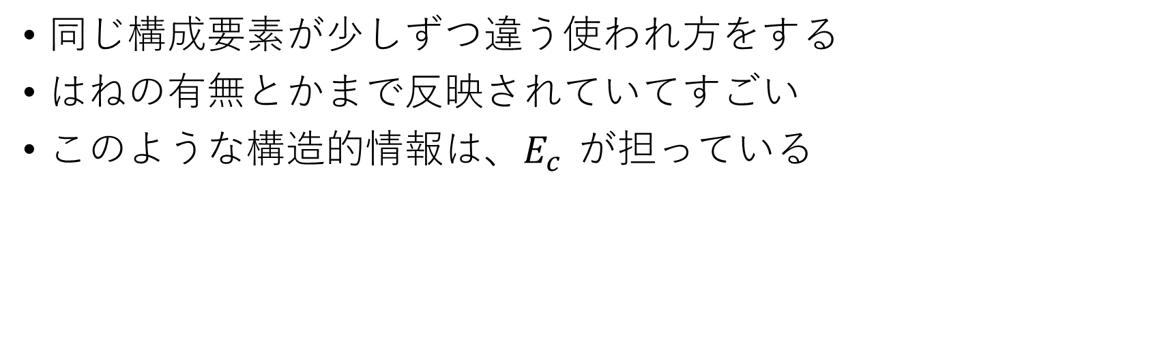
補足
同じ構成要素が少しずつ違う使われ方をする
はねの有無とかまで反映されていてすごい
このような構造的情報は、$E_{c}$ が担っている

Slide 23



Slide 24
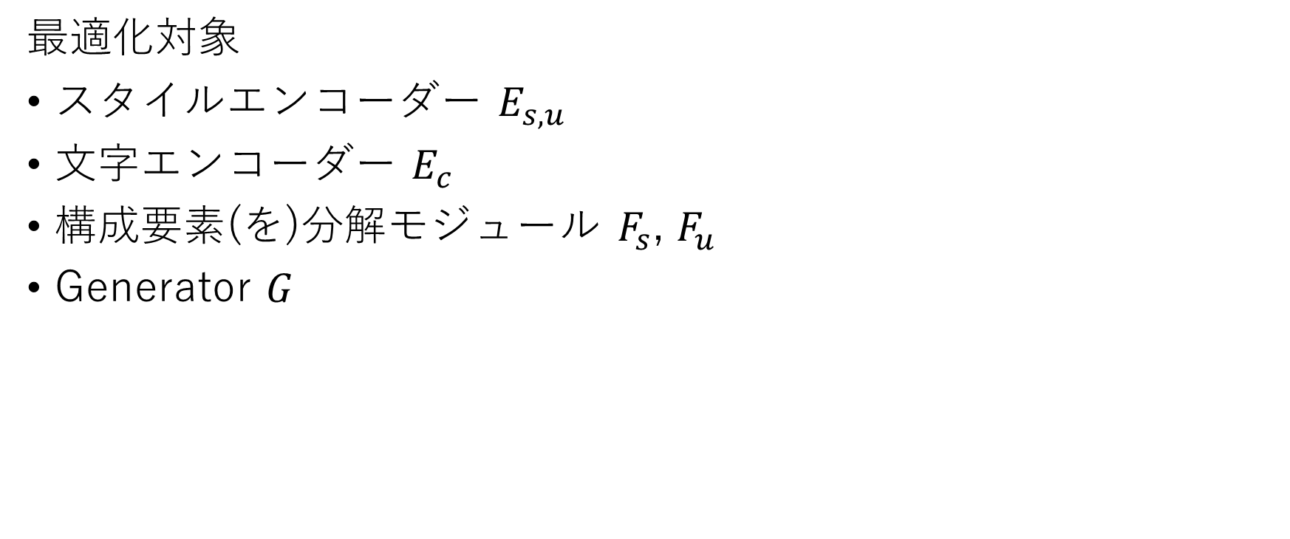
Loss
最適化対象
スタイルエンコーダー $E_{s, u}$
文字エンコーダー $E_{c}$
構成要素(を)分解モジュール $F_{s}$, $F_{u}$
Generator $G$

Slide 25
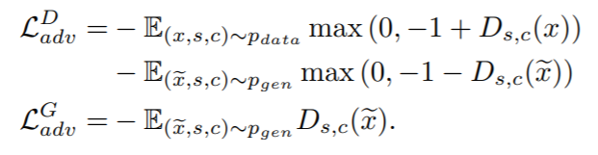





Loss
Adversarial loss
Discriminator, Generatorの学習に使われる. The hinge GAN Loss を使っている

Slide 26
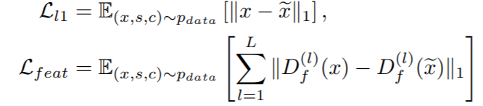

Loss
L1 loss and feature matching loss
pixel-level, feature-levelで生成画像が正解に近くなることを促進する

Slide 27
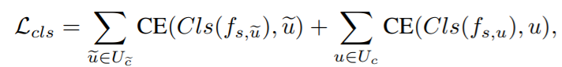
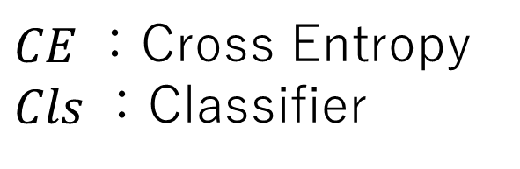
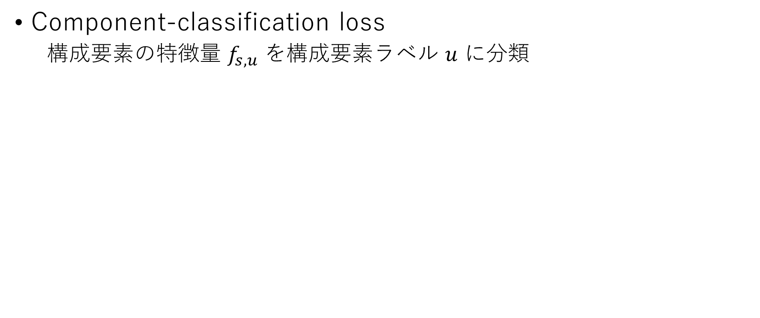
Loss
Component-classification loss
構成要素の特徴量 $f_{s, u}$ を構成要素ラベル $u$ に分類
$CE$：Cross Entropy
$Cls$：Classifier

Slide 28
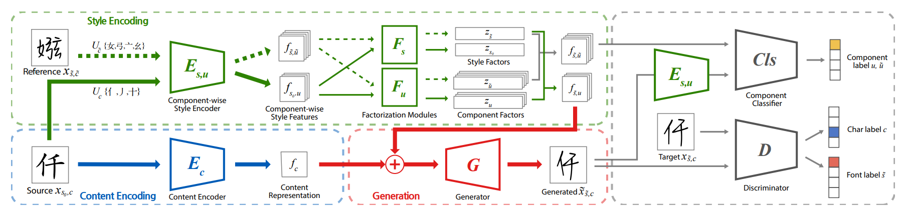













Slide 29
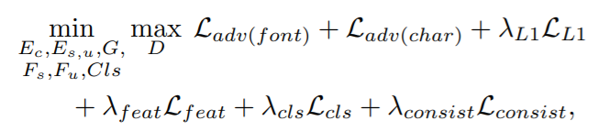
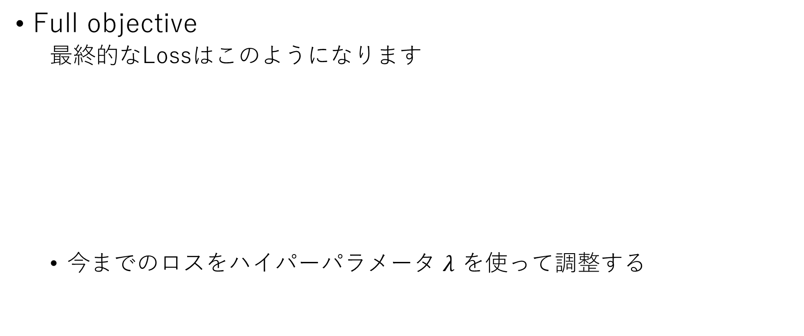
Loss
Full objective
最終的なLossはこのようになります
今までのロスをハイパーパラメータ $λ$ を使って調整する

Slide 30
評価方法
Visual Quality を評価
LPIPS：2つの画像の類似度を perceptual similarity により計測
Contentの保存, Style適応を評価
Style-aware、Content-awareな Classifierを特徴量抽出のために使い、その特徴量をFrecht inception distance(FID) で計測して評価

Slide 31
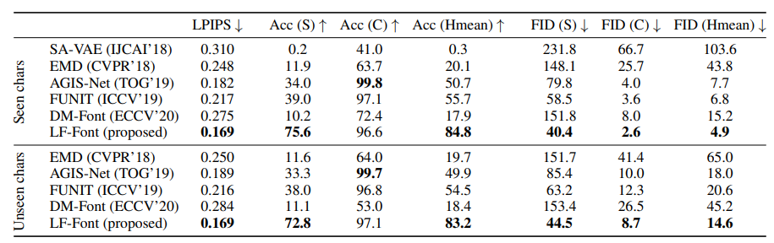
他モデルとの性能比較

Slide 32
質的評価（というか、これまでのモデルの問題点）
青：ディテール損失 緑：ソースに頼りすぎ
赤：正しくない文字 黄：間違った構成要素

Slide 33
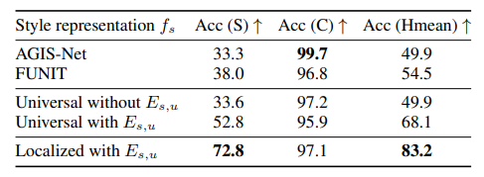
Ablation Study
文字単位→構成要素単位の処理に切り替えたことは、Styleの質に大幅に向上させContentの質を少しだけ低下させていることがわかる

Slide 34
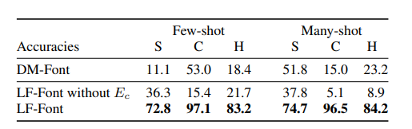
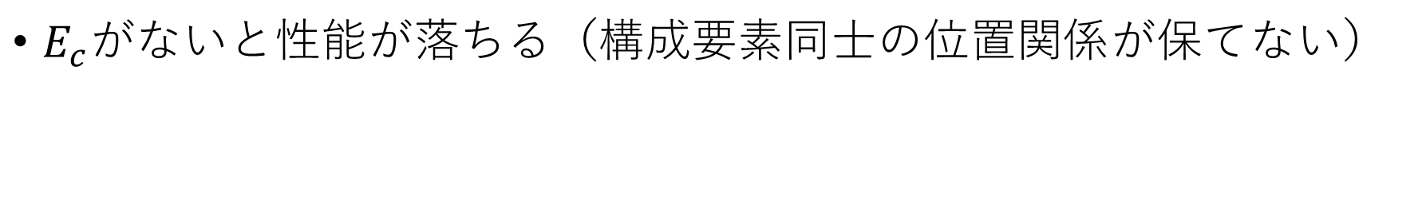
Ablation Study
$E_{c}$がないと性能が落ちる（構成要素同士の位置関係が保てない）

Slide 35
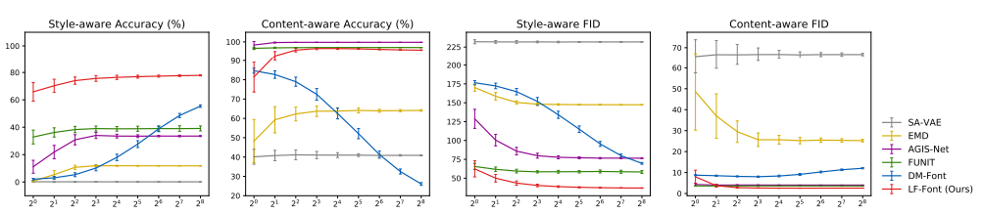

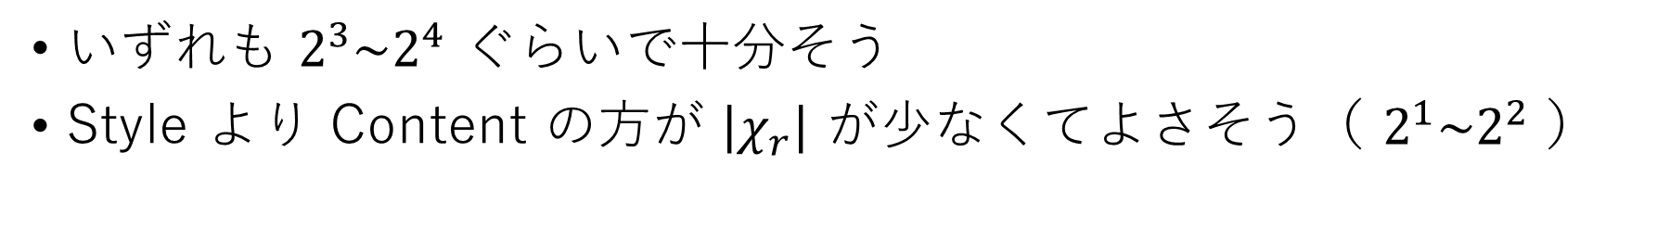
Reference数 $\left|χ_{r}\right|$
いずれも $2^{3}\sim 2^{4}$ ぐらいで十分そう
Style より Content の方が $\left|χ_{r}\right|$ が少なくてよさそう（ $2^{1}\sim 2^{2}$ ）

Slide 36
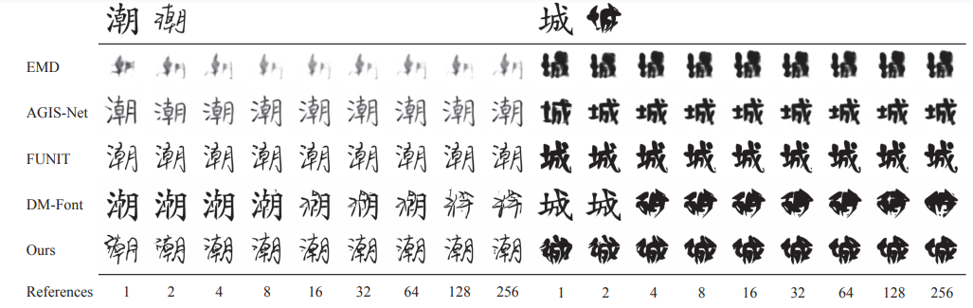
Reference数 $\left|χ_{r}\right|$

Slide 37
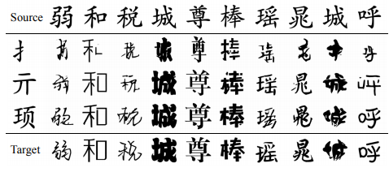
One-shot生成
（当たり前だけど）複雑な漢字を例に選んだ方がいいことがわかる
「弱」とか苦戦してそうですが、One-Shotとは思えない出来栄え

Slide 38
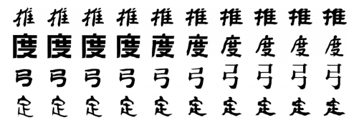
スタイル補間
LF-FontのStyleの特徴量が意味深いことを見せるためにこの画像を示している（らしい）
Styleの特徴量をいじれば2フォントを混ぜたり似てるフォントをソートできるとかそういうこと？

Slide 39
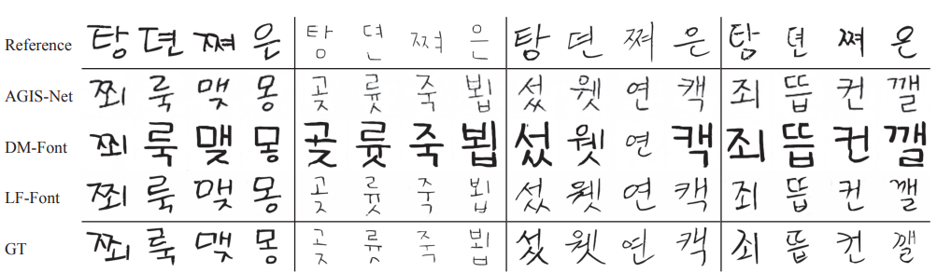
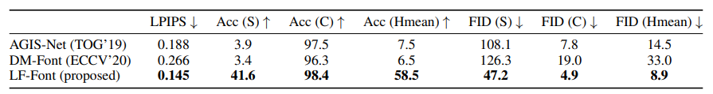
韓国語生成

Slide 40
まとめ
Few-shotフォント生成モデル「LF-Font」を提案した。
構成要素単位の処理にすることでよりスタイルを反映させたフォントが作れるようになった。
構成要素を2ファクターに分解することによって未知の文字に対する性能も向上した。

